Slide 1
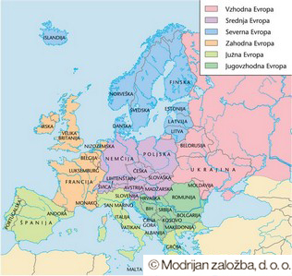
SEVERNA EVROPA

Slide 2
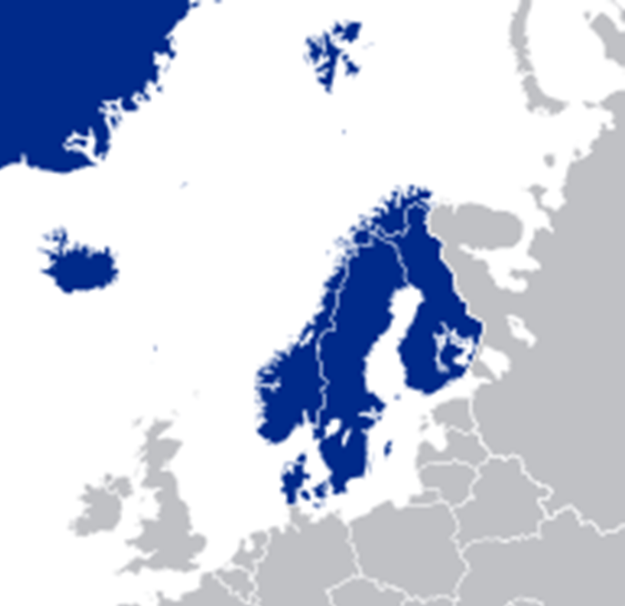
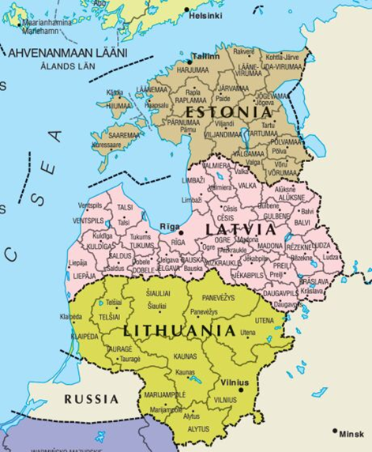
NORDIJSKE IN PRIBALTSKE DRŽAVE
Nordijske
Pribaltske države

Slide 3
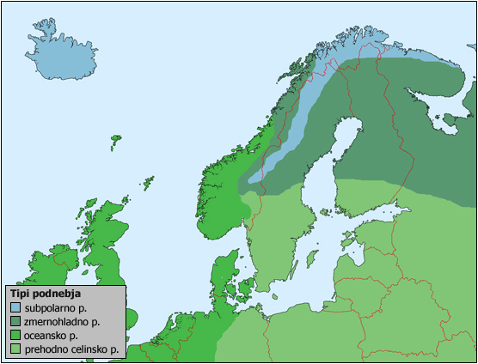
PODNEBJA SEVERNE EVROPE

Slide 4
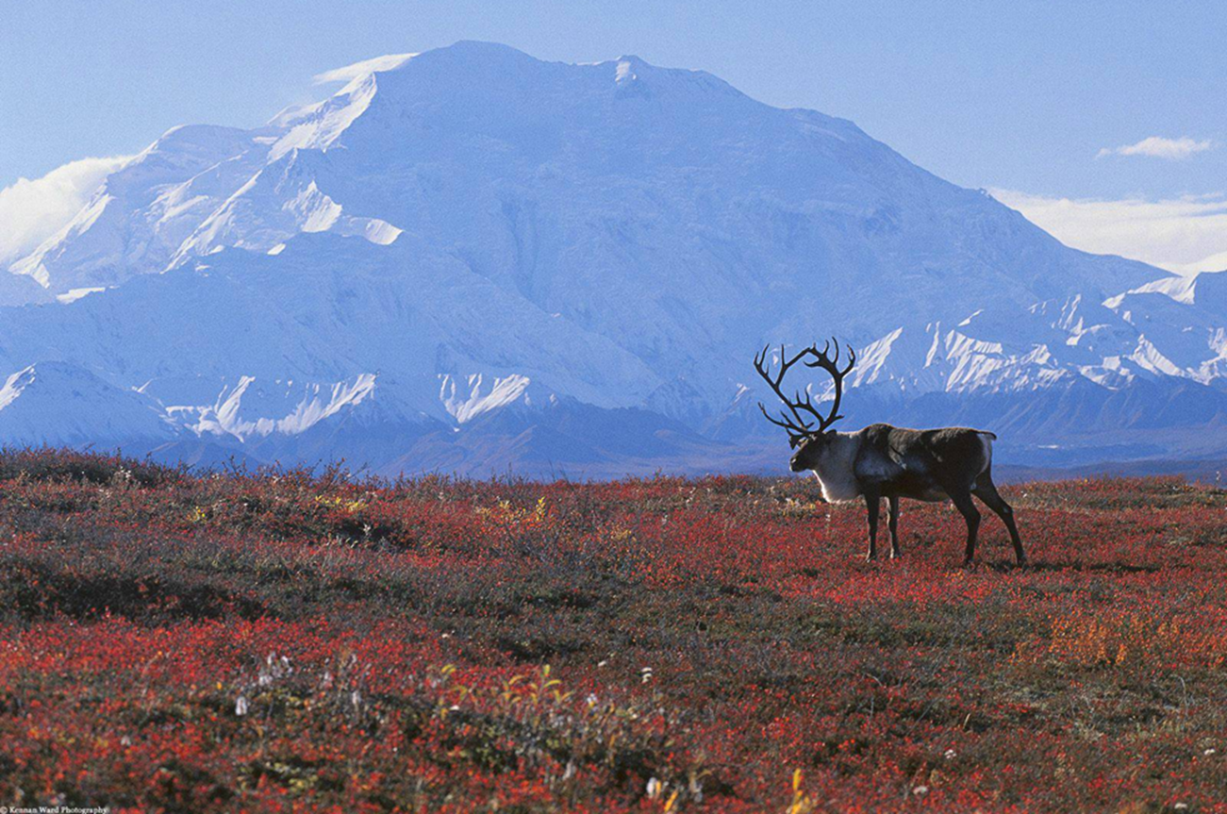
TUNDRA

Slide 5
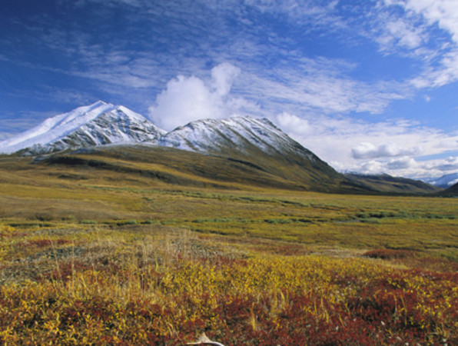
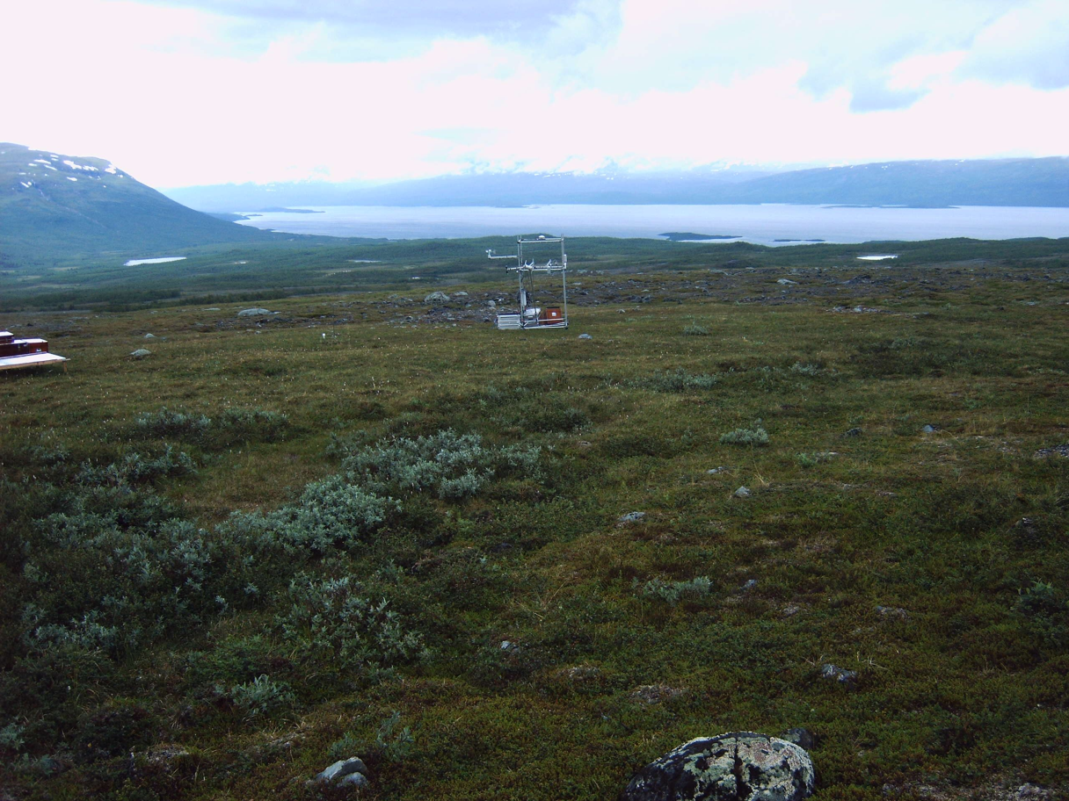

Slide 6
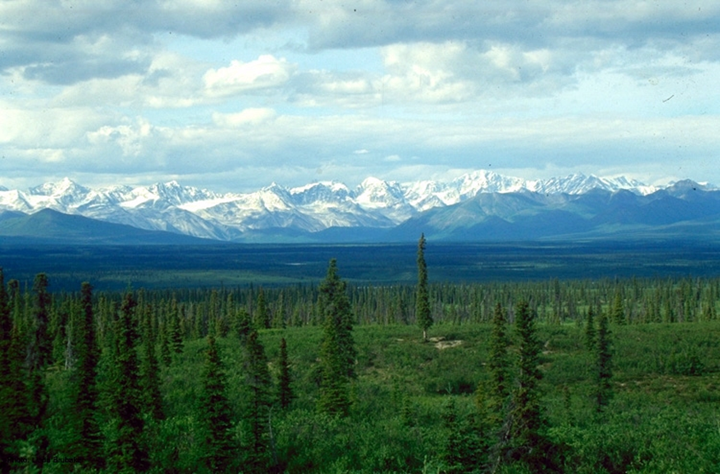
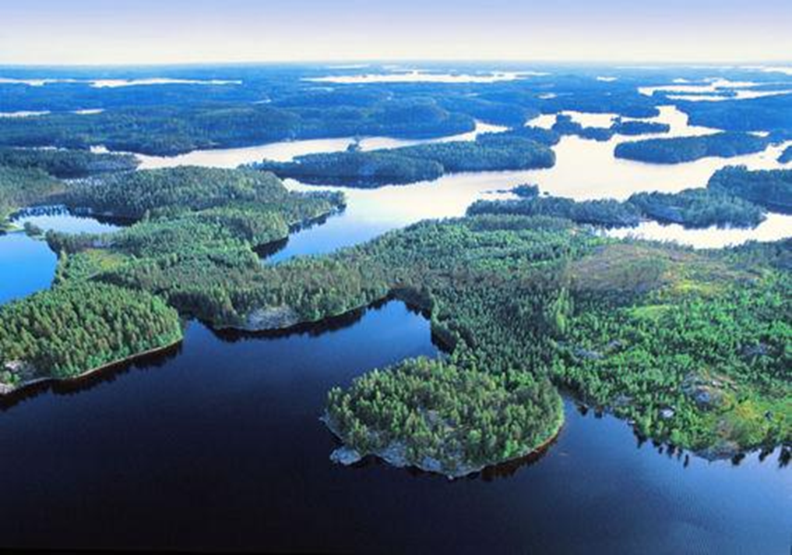
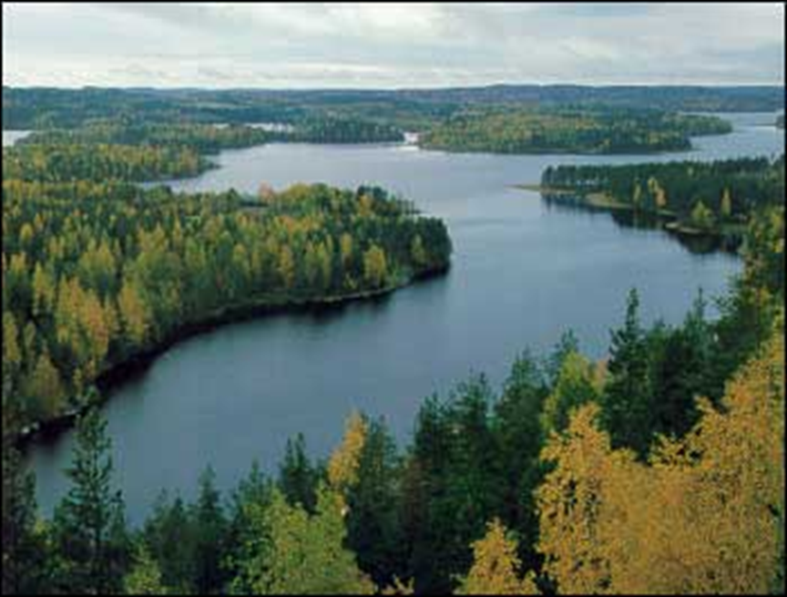
TAJGA

Slide 7
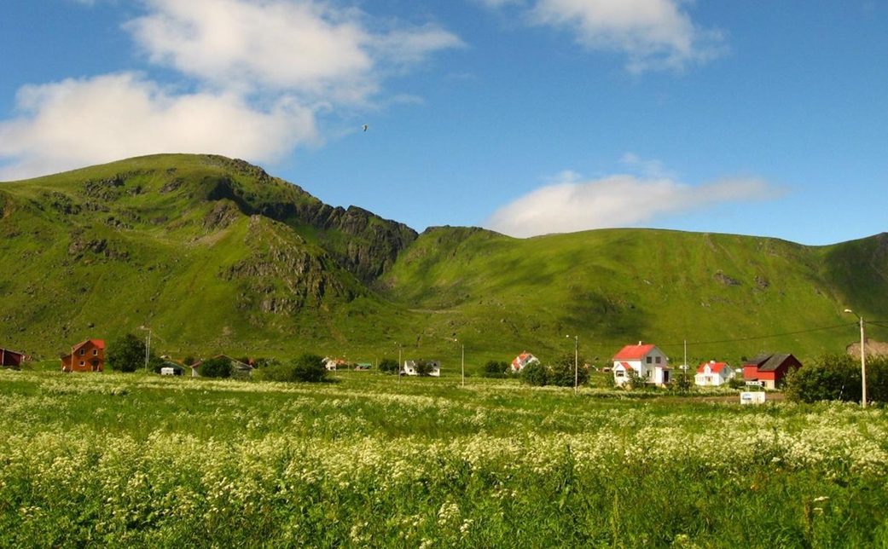
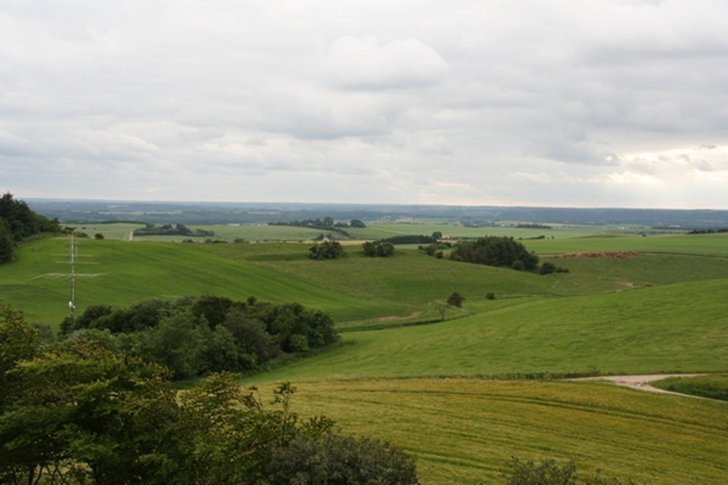
Zaradi hladnega podnebja je poselitev redka. Gostejša je na jugu, tam so tudi obdelovalne površine.

Slide 8
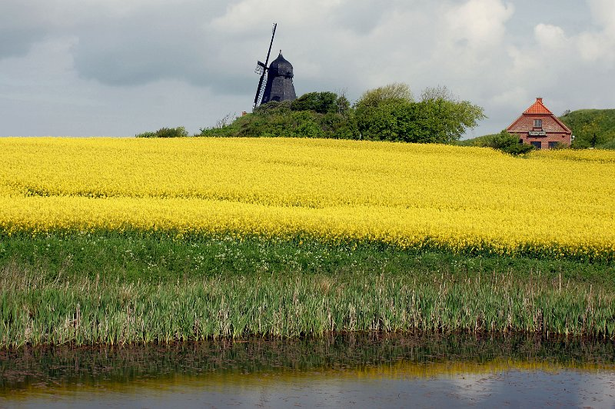
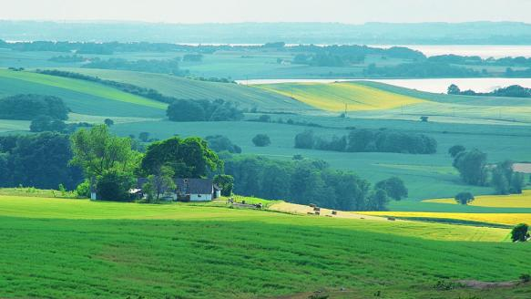
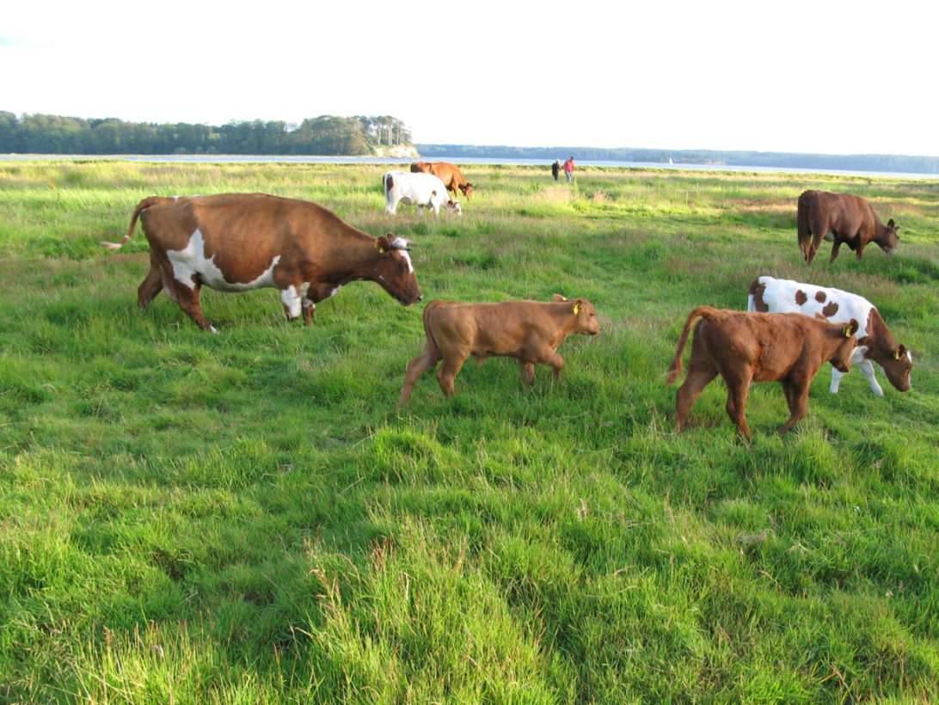

Slide 9
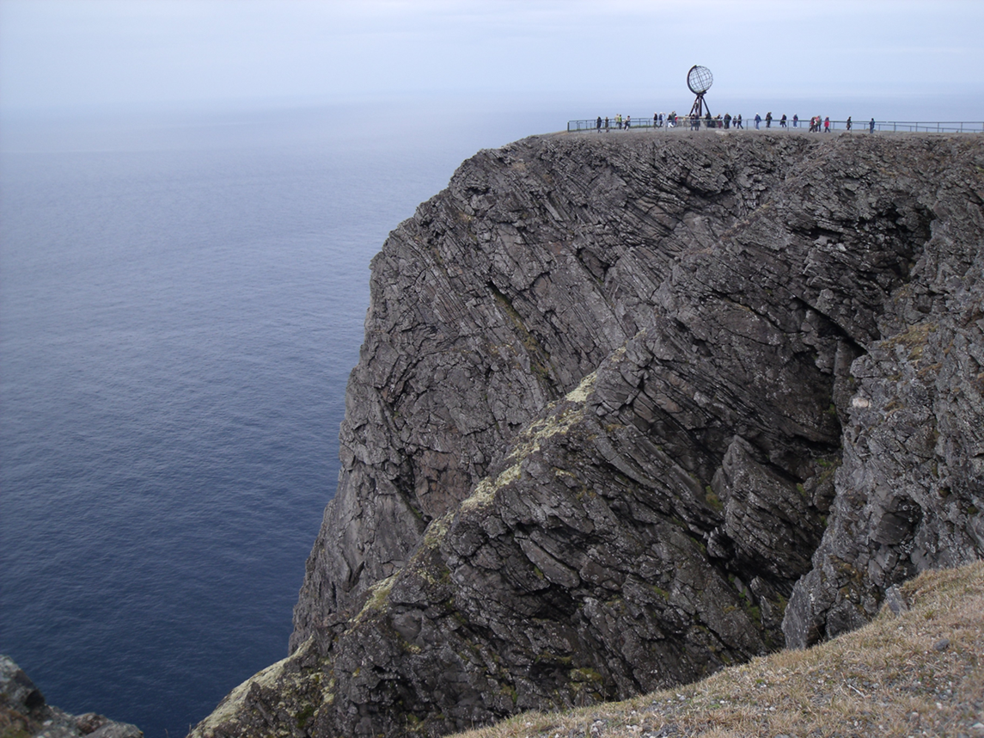
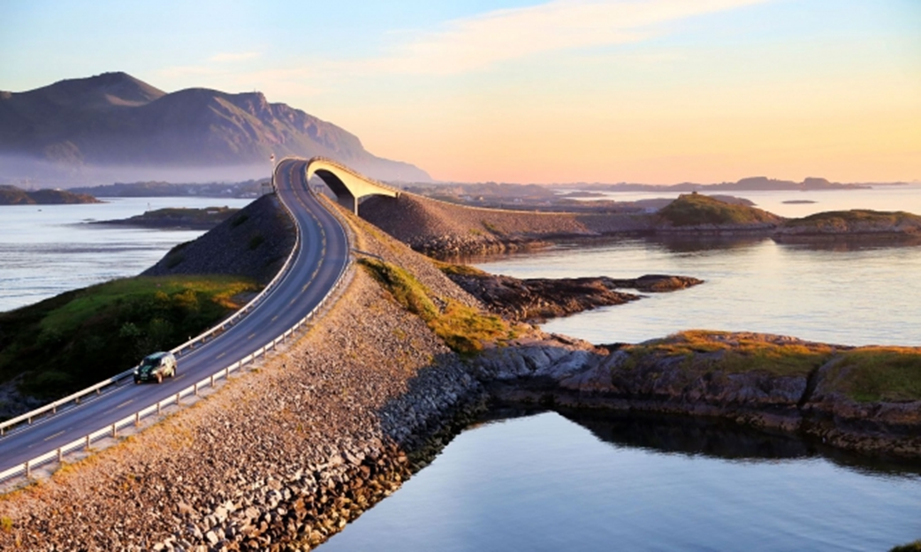
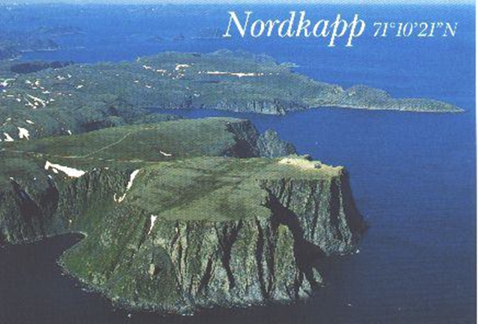
Nordkapp ali Severni rt je najsevernejša točka Evrope (poišči ga na zemljevidu)

Slide 10
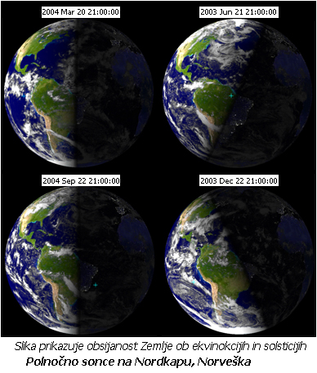
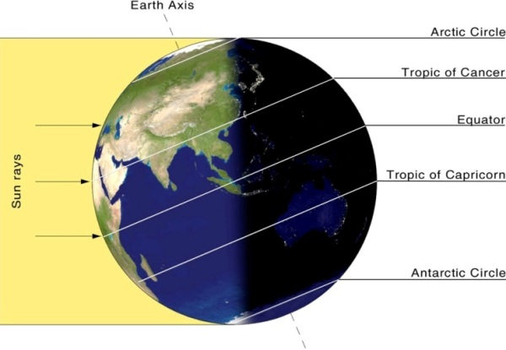
POLARNI DAN IN NOČ

Slide 11
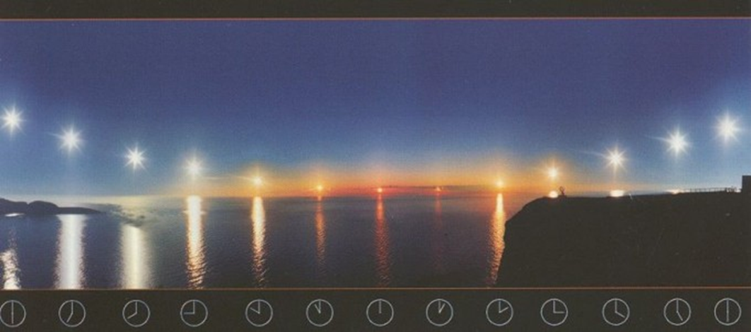
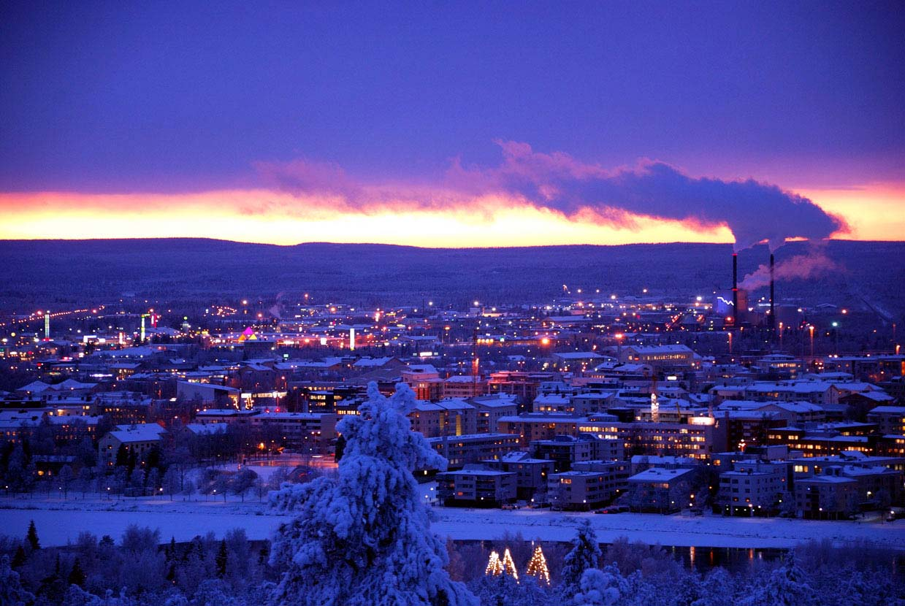
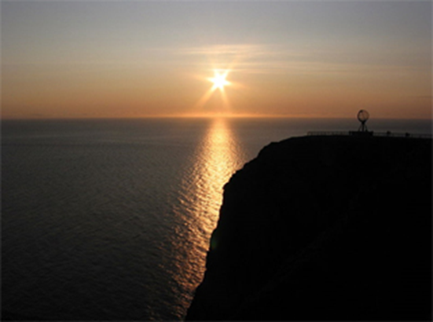

Slide 12
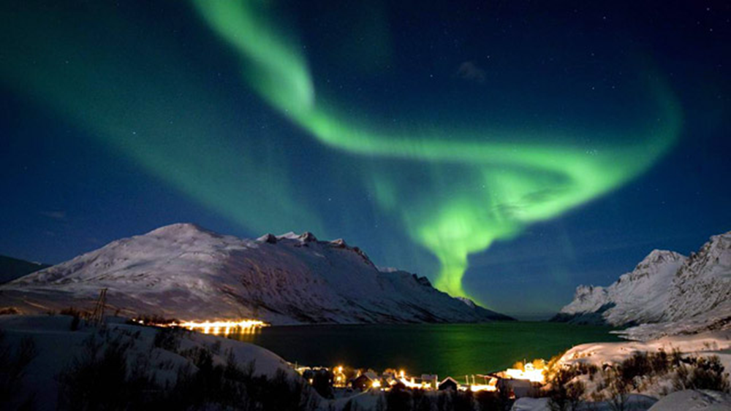
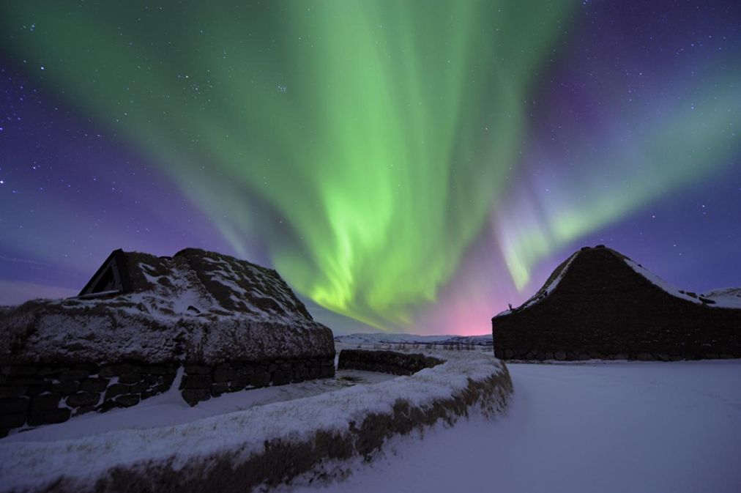
Kaj je severni sij? Opiši
Polarni sij, ki mu s tujko pravimo aurora, je naravni pojav, ki se pojavlja v zgornjih plasteh Zemljine atmosfere (100km). Viden je predvsem blizu severnega in južnega pola, predvsem v nočnih urah. Od tod tudi ime polarni sij. Polarni sij viden na severnem polu se imenuje Aurora Borealis, na južnem polu pa ga imenujejo Aurora Australis.
Nastane zaradi zemljinega magnetnega polja, ob polih je majmočnejše. Naelektreni delci krožijo v smeri polov, ki ob trku z atmosferskimi plini povzročajo svetloben efekt (polarni sij).

Slide 13
SEVERNA EVROPA
Nordijske države: Švedska, Norveška, Finska, Islandija in Danska.
Pribaltske države: Estonija, Latvija, Litva.
Zmerno topli pas prehaja v mrzli – polarni pas.
Podnebja: tundrsko (v hladnem pasu),oceansko, gorsko in vpliv celinskega podnebja.
Polarni dan in noč.

Slide 14
